Slide 1
BÁO CÁO BTL TKXDPM Nhóm 21 Ecobike Project
Giảng viên hướng dẫn: TS Nguyễn Thị Thu Trang
Trợ giảng: Nguyễn Việt Hoàng
Thực hiện bởi nhóm: Nhóm 21
Lớp: CNTT-IT3-03- K63

Slide 2
NỘI DUNG CHÍNH
1. Phân công và đóng góp của các thành viên
2. Biểu đồ tương tác
4. Xem xét bản thiết kế
5. Kết luận và hướng phát triển
3. Biểu đồ lớp

Slide 3
1. Phân công và đóng góp của các thành viên
Phân công, đóng góp:
STT | Họ và tên | Công việc đã làm | Phần trăm đóng góp
1 | Lê Minh Nghĩa - 20183960 | Thiết kế kiến trúc, thiết kế giao diện người dùng, tk lớp và lập trình cho Usecase Return Bike. Làm slide, làm báo cáo SDD, làm test plan | 20 %
2 | Lê Phương Nam – 20183957 | Thiết kế kiến trúc, thiết kế giao diện người dùng, tk lớp và lập trình cho Usecase Rent Bike. Làm báo cáo SRS, test plan. | 20 %
3 | Bùi Tiến Đạt – 20183880 | Thiết kế kiến trúc, thiết kế giao diện người dùng, tk lớp và lập trình cho Usecase View Bike Informatin | 20 %
4 | Eang Sokunthea – 20180280 | Thiết kế kiến trúc, thiết kế giao diện người dùng, tk lớp và lập trình cho Usecase View Station Information | 20 %

Slide 4
NỘI DUNG CHÍNH
1. Phân công và đóng góp của các thành viên
2. Biểu đồ tương tác
4. Xem xét bản thiết kế
5. Kết luận và hướng phát triển
3. Biểu đồ lớp

Slide 5
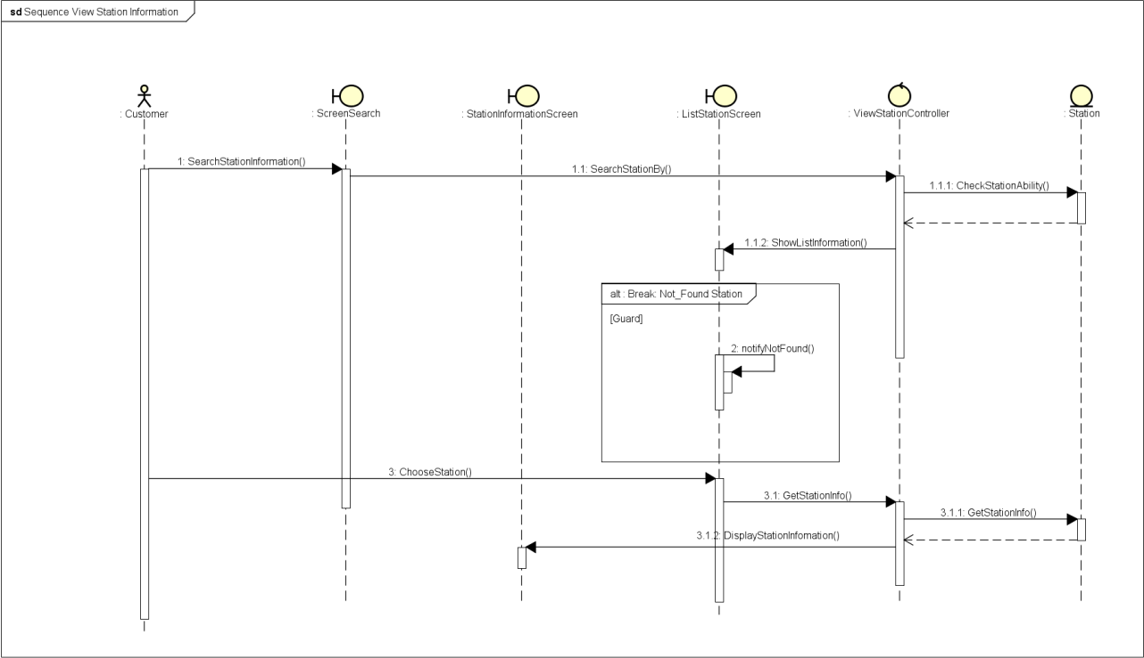
2. Biểu đồ tương tác
Usecase view station information

Slide 6
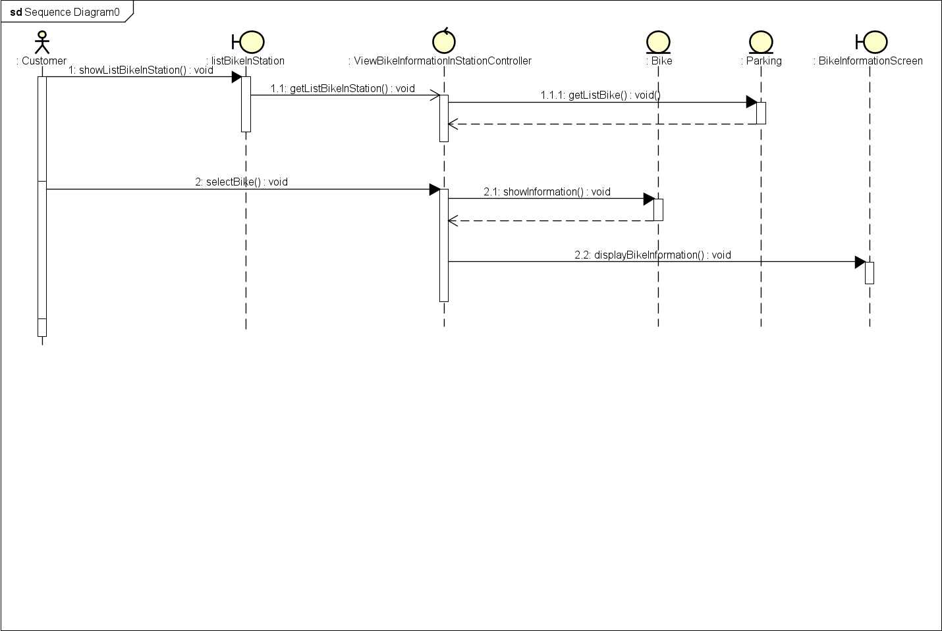
2. Biểu đồ tương tác
Usecase view bike information

Slide 7
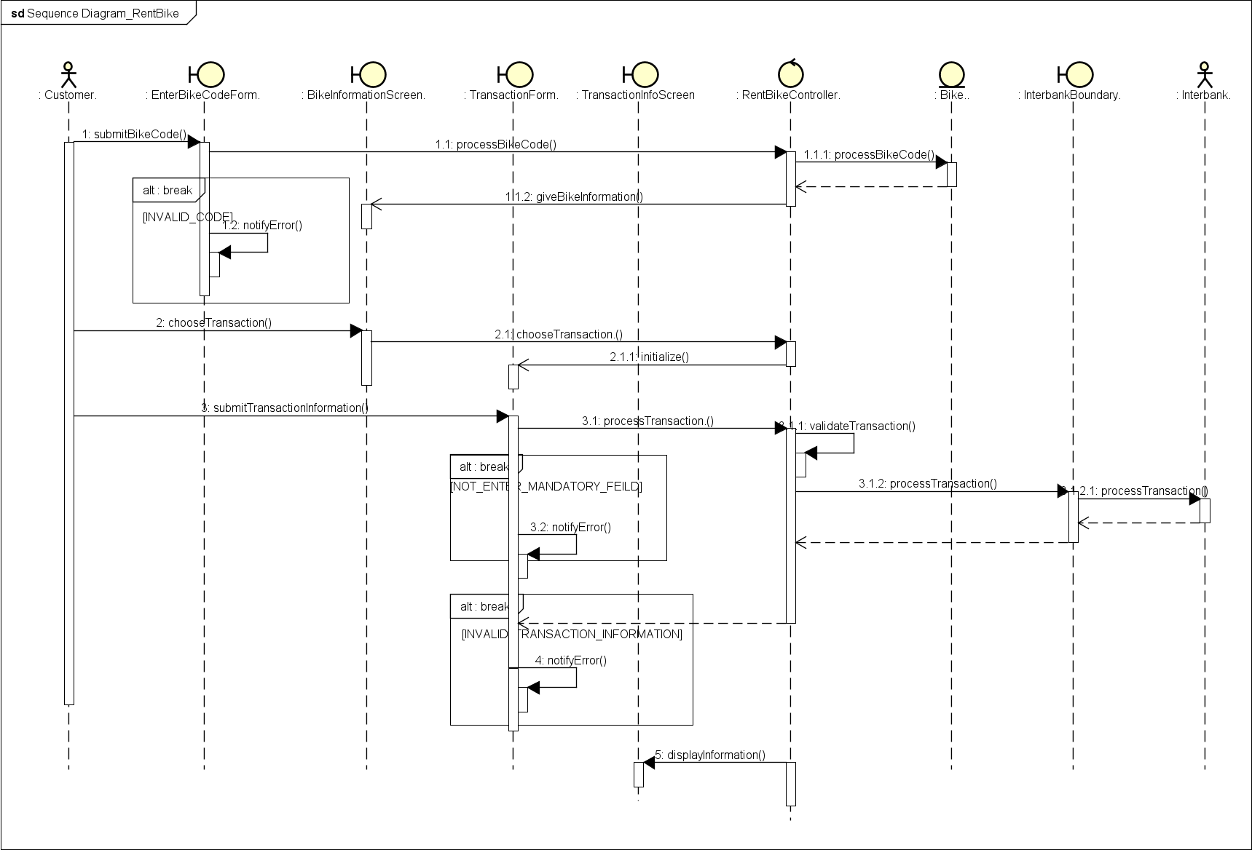
2. Biểu đồ tương tác
Usecase view rent bike

Slide 8
NỘI DUNG CHÍNH
1. Phân công và đóng góp của các thành viên
2. Biểu đồ tương tác
4. Xem xét bản thiết kế
5. Kết luận và hướng phát triển
3. Biểu đồ lớp

Slide 9
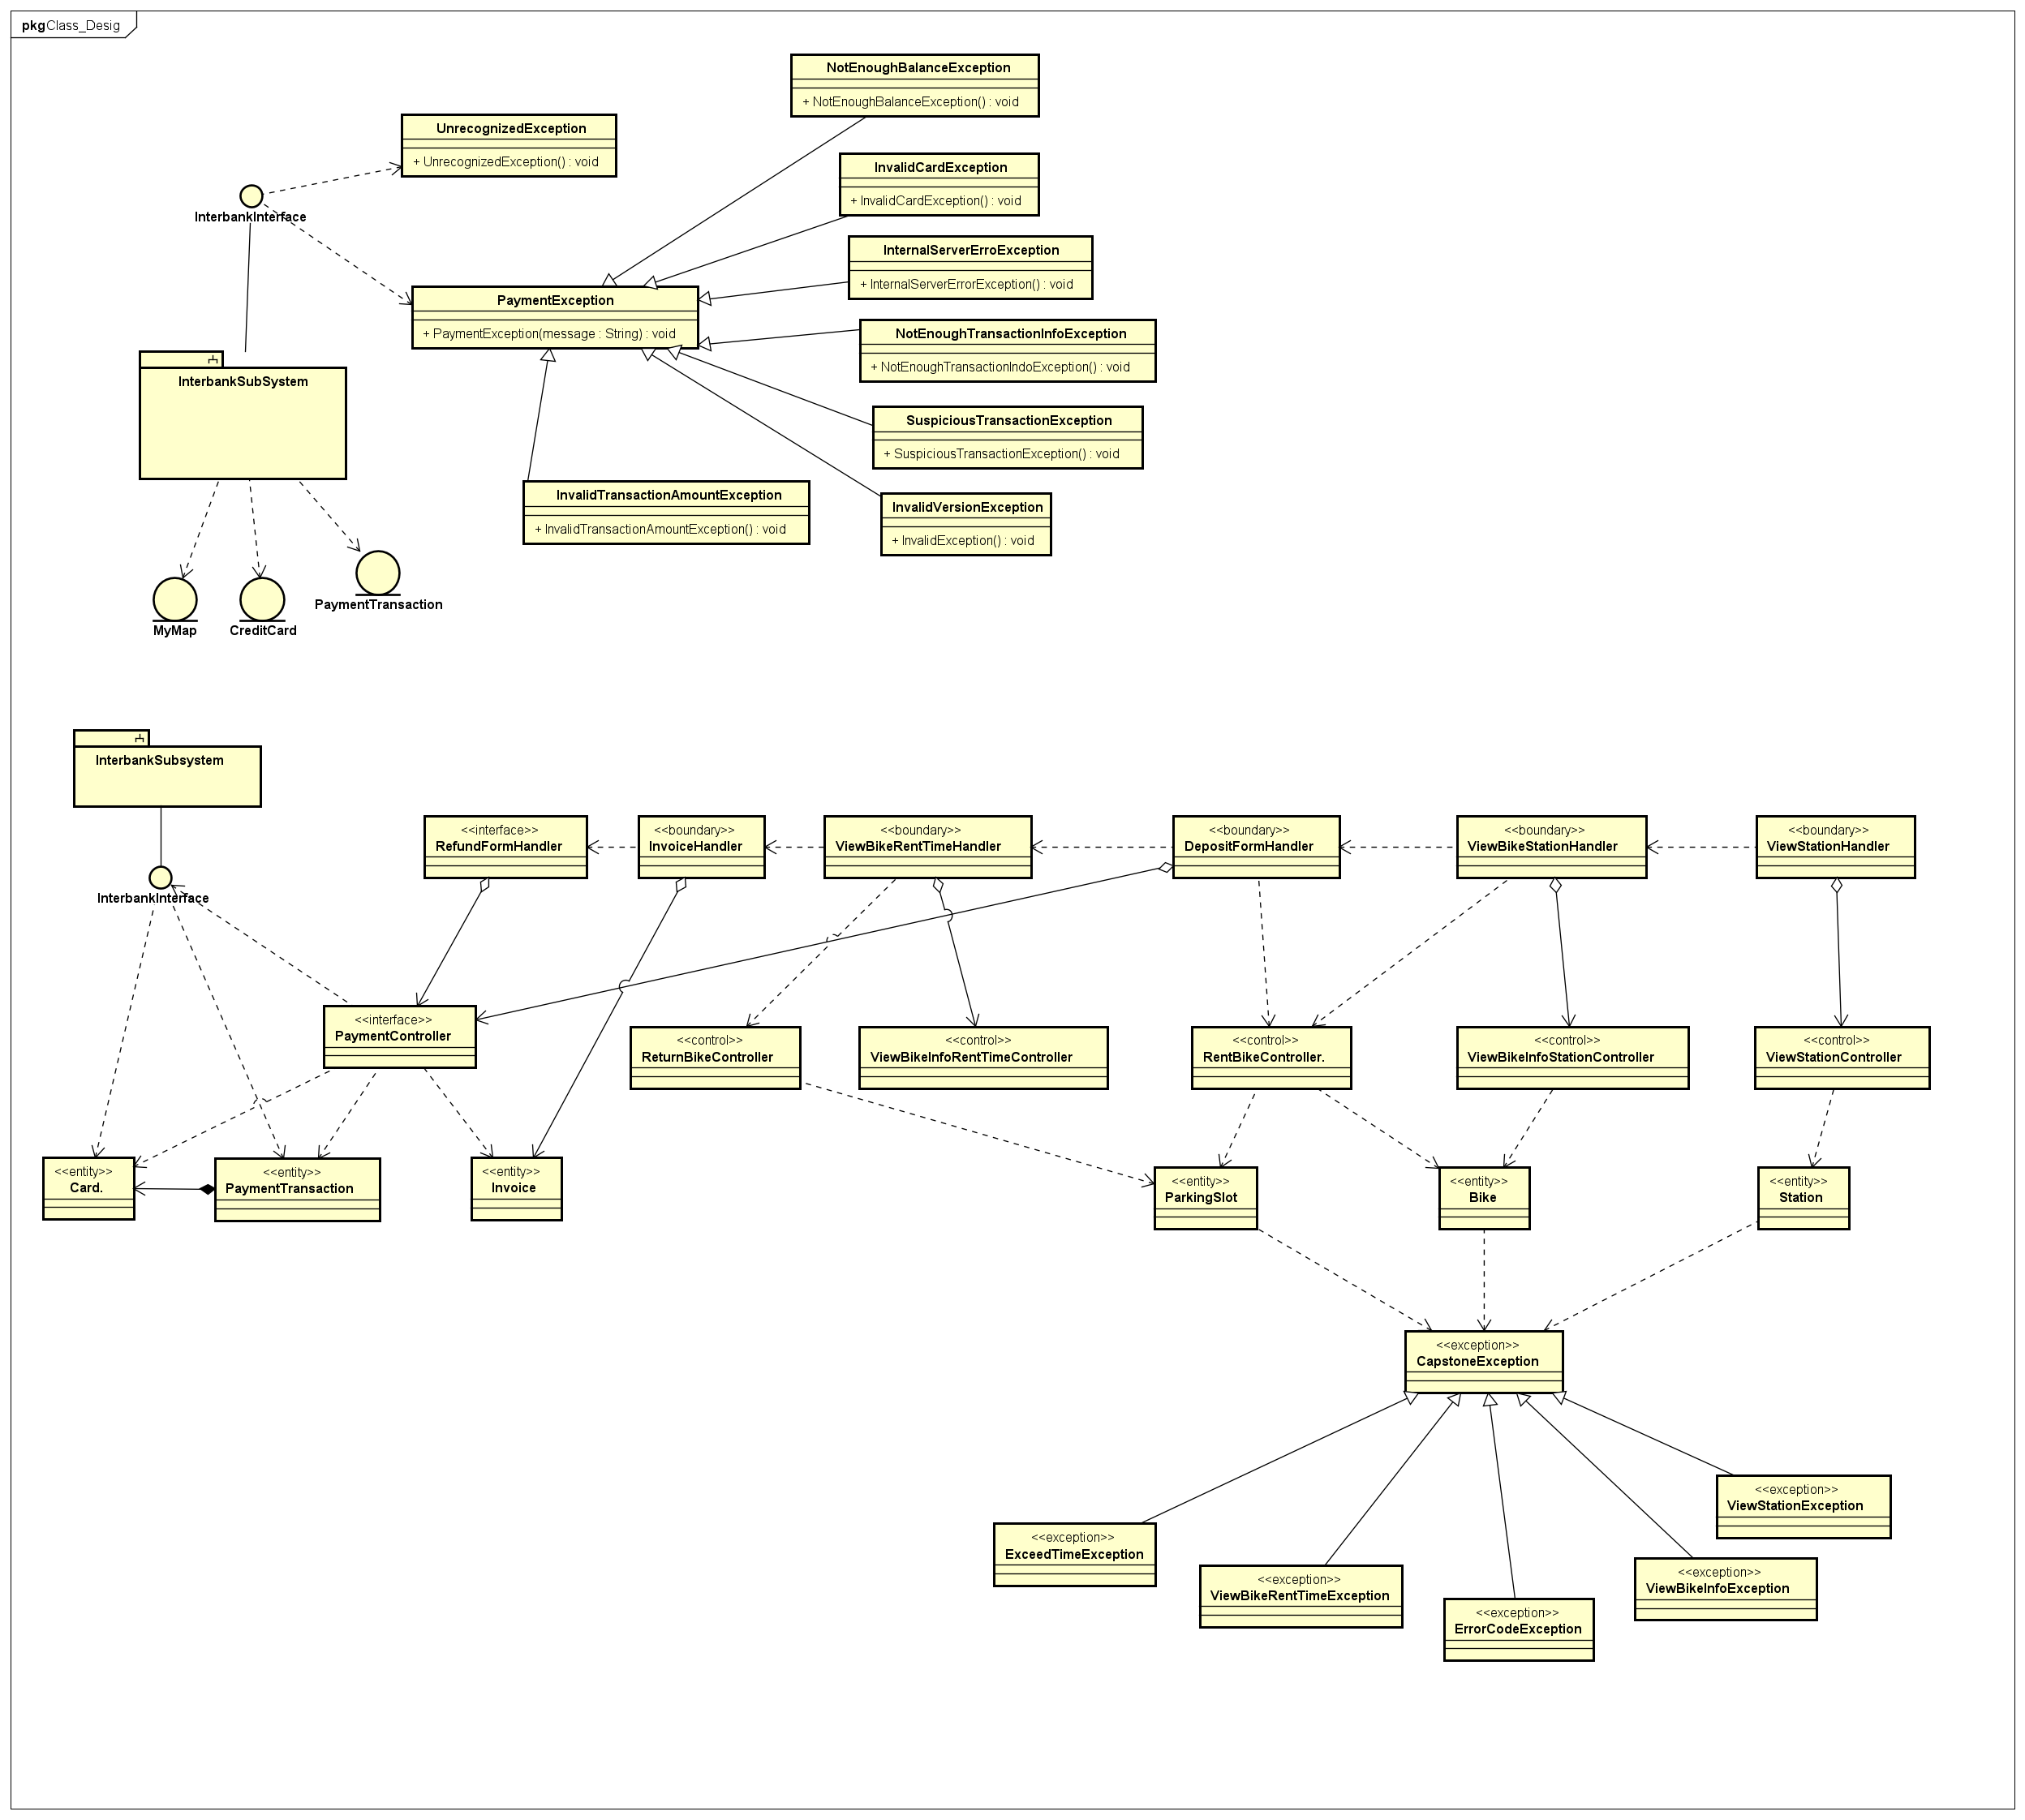
3. Biểu đồ lớp
Biểu đồ lớp tổng quát:

Slide 10
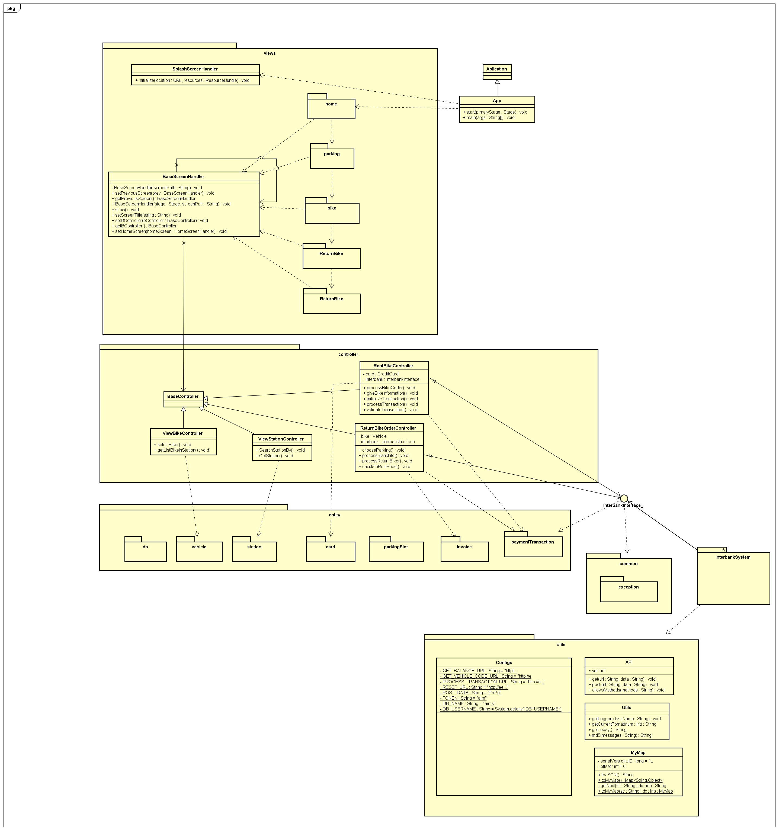
3. Biểu đồ lớp
Biểu đồ lớp chi tiết:

Slide 11
NỘI DUNG CHÍNH
1. Phân công và đóng góp của các thành viên
2. Biểu đồ tương tác
4. Xem xét bản thiết kế
5. Kết luận và hướng phát triển
3. Biểu đồ lớp

Slide 12
4. Xem xét bản thiết kế
Design concepts
Coupling
Content Coupling
Không có
Control Coupling
Không có
Common Coupling
Không có

Slide 13
4. Xem xét bản thiết kế
Design concepts
Coupling
Stamp Coupling
Data Coupling
→ Đánh giá mức độ coupling của thiết kế này ở mức stamp và data
Related Modules | Description | Improvement
ReturnBikeController | Tham số truyền vào hàm payment trong module này là một đối tượng paymentFormReturnBike, trong khi hàm này không cần dùng đến các giá trị amount, rentDay trong object này | Chỉ truyền các tham số cần thiết
Related Modules | Description | Improvement
Hầu hết các modules | Chấp nhận được | Chưa cần cải tiến gì thêm

Slide 14
4. Xem xét bản thiết kế
Design concepts
Cohesion
Coincidental Cohesion
Logical Cohesion
Không có
Temporal Cohesion
Không có
Related Modules | Description | Improvement
Utils | Các phương thức đặt trong module này là ngẫu nhiên và không có quan hệ logic gì với nhau | Có thể chia thành các class khác, mỗi function ở 1 class khác nhau

Slide 15
4. Xem xét bản thiết kế
Design concepts
Procedural Cohesion
Related Modules | Description | Improvement
RentBikeController | Các phương thức như validateDateString, validateSecurityCode, saveTransaction xuất hiện theo thứ tự gọi lần lượt chứ không liên quan đến nhau về mặt chức năng | Đặt các phương thức về đúng class thể hiện rõ chức năng của nó. Ví dụ như validateString, validateSecurityCode đặt trong class Card (Entity)
ReturnBikeController | Tương tự, phương thức caculateFeeRent được đặt cùng cấc phương thức khác trong module chỉ theo thứ tự xuất hiện chứ không liên quan đến nhau về mặt chức năng | tương tự như trên, đặt phương thức tính tiền thuê xe vào class Invoice (Entity).

Slide 16
4. Xem xét bản thiết kế
Design concepts
Communicational Cohesion
Sequential Cohesion: Không có
Related Modules | Description | Improvement
InterbankSubsystemController | phương thức pay và refund có tham số và kiểu trả về giống nhau | Chưa có cải tiến tốt hơn

Slide 17
4. Xem xét bản thiết kế
Design concepts
Informational Cohesion
Related Modules | Description | Improvement
Lớp Entity Invoice | Chứa 2 phương thức tính tiền cho 2 trạng thái thuê xe khác nhau, có input và output riêng nhưng chúng đều có thể thao tác trên tập dữ liệu chung là các attribute của lớp đó.

Slide 18
4. Xem xét bản thiết kế
Design concepts
Functional Cohesion
Related Modules | Description | Improvement
API (package utils) | Lớp này chứa các phương thức để gửi các request đến server và đọc dữ liệu chúng trả về | Đã thêm phương thức setUpConnection là đầu vào cho phương thức get() và post()

Slide 19
4. Xem xét bản thiết kế
Design Principles
Single Responsibility Principle
# | Related Modules | Description | Improvement
1 | InterbankSubsystemController | Thực hiện cả việc chuyển đổi dữ liệu (chuyển đổi dữ liệu nhận về từ api sang dạng controller yêu cầu) và thực hiện điểu kiển luồng dữ liệu | Tạo các interface với phương thức để điều khiển, chuyển đổi dữ liệu riêng và tạo các class implement

Slide 20
4. Xem xét bản thiết kế
Design Principles
Open/Closed
# | Related Modules | Description | Improvement
 | InterbankInterface | Interface gồm 2 phương thức pay và refund | Đã cải thiện
2. | PaymentForm | Khi thêm mới một đối tượng chứa các dữ liệu thanh toán cần thiết, có thể kể thừa lớp này và bổ sung thêm các thuộc tính cần thiết khác | Đã cải thiện

Slide 21
4. Xem xét bản thiết kế
Design Principles
Liskov Subsitusion
# | Related Modules | Description | Improvement
 | BaseController, ReturnBikeController, RentBikeController. | Kế thừa từ BaseController. Mỗi khi cần thêm controller mới ta viết lớp mới kế thừa. Có thể thay thế BaseController tại mọi nơi sử dụng bằng các lớp con

Slide 22
4. Xem xét bản thiết kế
Design Principles
Interface Segregation
# | Related Modules | Description | Improvement
 | InterbankInterface | Gồm hai phương thức pay và refund | Interface đã được scale đủ nhỏ chỉ gồm 2 phương thức trả và hoàn tiền và cả 2 phương thức này đều đã được lớp InterfaceSystemController implement.
 | ParkingSlotService, StationService, InvoiceService,.. | Các interface này chứa các phương thức liên quan đến chức năng cụ thể của lớp Entity tương ứng | Các interface này đã được chia nhỏ và chỉ chứa các phương thức có mục đích, chức năng liên quan đến nhau

Slide 23
4. Xem xét bản thiết kế
Design Principles
Dependency Inversion
# | Related Modules | Description | Improvement
 | PaymentTransaction, Card | PaymentTransaction đang phụ thuộc vào Card nên trong tương lai nếu thêm các loại card mới sẽ vi phạm nguyên lý này | Tạo ra abstract class là PaymentCard và lớp PaymentTransaction chỉ quan tâm đến lớp PaymentMethod này

Slide 24
NỘI DUNG CHÍNH
1. Phân công và đóng góp của các thành viên
2. Biểu đồ tương tác
4. Xem xét bản thiết kế
5. Kết luận và hướng phát triển
3. Biểu đồ lớp

Slide 25
5. Kết luận & hướng phát triển
Kết luận:
Giao diện ứng dụng đẹp, thao tác dễ dàng sử dụng, thân thiện với người sử dụng
Học thêm nhiều kỹ năng mới như: kỹ năng phân tích thiết kế, kỹ năng viết báo cáo,…
Học được cách thiết kế và xây dựng một chương trình→ có thể áp dụng trong các đồ án sắp tới, hay khi làm việc ở doanh nghiệp

Slide 26
5. Kết luận & hướng phát triển
Hướng phát triển:
Tiếp tục phát triển xây dựng ứng dụng trên các nền tảng khác nhau, nền tảng di động, web,..
Áp dụng tư duy thiết kế và phát triển phần mềm trong các dự án tiếp theo ở trường và có thể là doanh nghiệp sau này.

Slide 27
Cảm ơn thầy cô và các bạn đã lắng nghe !

